Slide 1
数据结构与算法实战篇
——过滤垃圾短信

Slide 2
为何要学习数据结构与算法
扎实我们的技术，写出更好的代码
帮助我们更好的了解框架源码
丰富我们对特定应用场景的解决思路
为未来发展打好基石

Slide 3
学习数据结构与算法的意义
看源码
查看源码、了解结构和实现方式、了解主要的方法
多思考
为何要这么设计 、我能否设计个类似的或更好的
实际应用
根据应用场景选取适用方法、解决线上问题简练自己的代码

Slide 4
目录
一 前情回要
二 基于黑名单的过滤器
三 基于规则的过滤器
四 基于概率统计的过滤器

Slide 5
一 前情回要

Slide 6

记得吗？
还记得我之前分享过的东西吗？

Slide 7
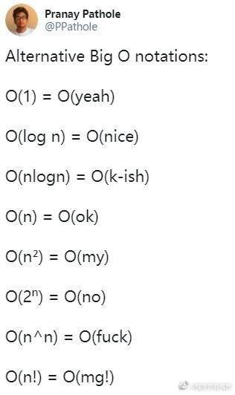
一张图总结

Slide 8
二 基于黑名单的过滤器

Slide 9
黑名单规则
我们可以维护一个骚扰电话号码和垃圾短信发送号码的黑名单。这个黑名单的搜集，有很多途径，比如，我们可以从一些公开的网站上下载，也可以通过类似“360 骚扰电话拦截”的功能，通过用户自主标记骚扰电话来收集。对于被多个用户标记，并且标记个数超过一定阈值的号码，我们就可以定义为骚扰电话，并将它加入到我们的黑名单中。

Slide 10
黑名单存储
如果黑名单很长呢？

Slide 11
布隆过滤器
布隆过滤器最大的特点就是比较省存储空间，所以，用它来解决这个问题再合适不过了。如果我们要存储 500 万个手机号码，我们把位图大小设置为 10 倍数据大小，也就是 5000 万，那也只需要使用 5000 万个二进制位（5000 万 bits），换算成字节，也就是不到 7MB 的存储空间。比起散列表的解决方案，内存的消耗减少了很多。

Slide 12
时间换空间
可以把黑名单存储在服务器端上，把过滤和拦截的核心工作，交给服务器端来做。手机端只负责将要检查的号码发送给服务器端，服务器端通过查黑名单，判断这个号码是否应该被拦截，并将结果返回给手机端。

Slide 13
三 基于规则的过滤器

Slide 14
黑名单的劣势
刚刚讲了一种基于黑名单的垃圾短信过滤方法，但是，如果某个垃圾短信发送者的号码并不在黑名单中，那这种方法就没办法拦截了。所以，基于黑名单的过滤方式，还不够完善。

Slide 15
如何设置规则
短信中包含特殊单词（或词语），比如一些非法、淫秽、反动词语等；
短信发送号码是群发号码，非我们正常的手机号码，比如 +60389585；
短信中包含回拨的联系方式，比如手机号码、微信、QQ、网页链接等，因为群发短信的号码一般都是无法回拨的；
短信格式花哨、内容很长，比如包含各种表情、图片、网页链接等；
符合已知垃圾短信的模板。垃圾短信一般都是重复群发，对于已经判定为垃圾短信的短信，我们可以抽象成模板，将获取到的短信与模板匹配，一旦匹配，我们就可以判定为垃圾短信。

Slide 16
如何判定
当然，如果短信只是满足其中一条规则，如果就判定为垃圾短信，那会存在比较大的误判的情况。我们可以综合多条规则进行判断。比如，满足 2 条以上才会被判定为垃圾短信；或者每条规则对应一个不同的得分，满足哪条规则，我们就累加对应的分数，某条短信的总得分超过某个阈值，才会被判定为垃圾短信。

Slide 17
需要注意的问题
我们该如何定义特殊单词；
我们该如何定义什么样的号码是群发号码等等；
如何定义特殊单词？

Slide 18
如何定义特殊单词
我们对这 1000 万条短信，进行分词处理（借助中文或者英文分词算法），去掉“的、和、是”等没有意义的停用词（Stop words），得到 n 个不同的单词。针对每个单词，我们统计有多少个垃圾短信出现了这个单词，有多少个非垃圾短信会出现这个单词，进而求出每个单词出现在垃圾短信中的概率，以及出现在非垃圾短信中的概率。如果某个单词出现在垃圾短信中的概率，远大于出现在非垃圾短信中的概率，那我们就把这个单词作为特殊单词，用来过滤垃圾短信。

Slide 19
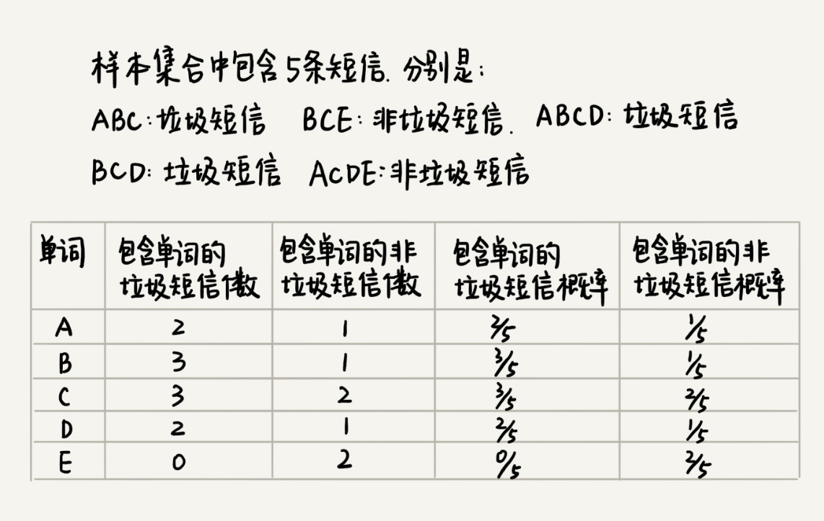
图形化介绍

Slide 20
四基于概率统计的过滤器

Slide 21
有什么问题
基于规则的过滤器，看起来很直观，也很好理解，但是它也有一定的局限性。一方面，这些规则受人的思维方式局限，规则未免太过简单；另一方面，垃圾短信发送者可能会针对规则，精心设计短信，绕过这些规则的拦截。对此，我们再来看一种更加高级的过滤方式，基于概率统计的过滤方式。

Slide 22
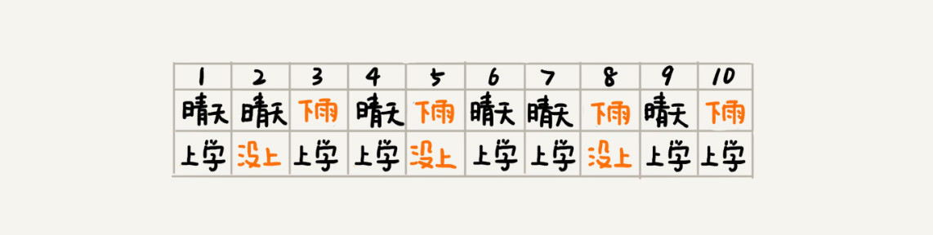
先看一张图

Slide 23
一个例子
我们来分析一下，这组样本有什么规律。在这 10 天中，有 4 天下雨，所以下雨的概率 P(B)=4/10。10 天中有 3 天，小明没有去上学，所以小明不去上学的概率 P(A)=3/10。在 4 个下雨天中，小明有 2 天没去上学，所以下雨天不去上学的概率 P(A|B)=2/4。在小明没有去上学的 3 天中，有 2 天下雨了，所以小明因为下雨而不上学的概率是 P(B|A)=2/3。实际上，这 4 个概率值之间，有一定的关系，这个关系就是朴素贝叶斯算法，能看出来吗？

Slide 24
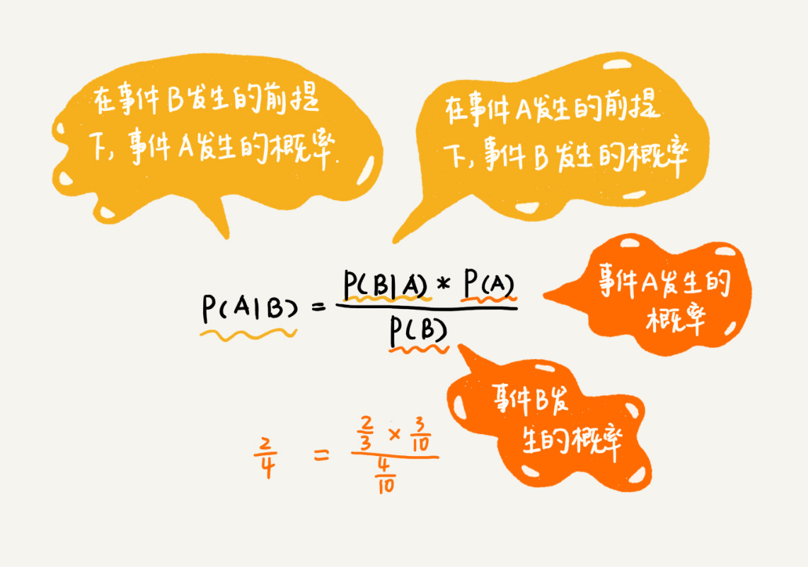
朴素贝叶斯算法入门

Slide 25
马上实战
OK，现在你已经入门了，那就看看怎么应用吧

Slide 26
如何应用
基于概率统计的过滤器，是基于短信内容来判定是否是垃圾短信。而计算机没办法像人一样理解短信的含义。所以，我们需要把短信抽象成一组计算机可以理解并且方便计算的特征项，用这一组特征项代替短信本身，来做垃圾短信过滤。
我们可以通过分词算法，把一个短信分割成 n 个单词。这 n 个单词就是一组特征项，全权代表这个短信。因此，判定一个短信是否是垃圾短信这样一个问题，就变成了，判定同时包含这几个单词的短信是否是垃圾短信。
不过，这里我们并不像基于规则的过滤器那样，非黑即白，一个短信要么被判定为垃圾短信、要么被判定为非垃圾短息。我们使用概率，来表征一个短信是垃圾短信的可信程度。

Slide 27
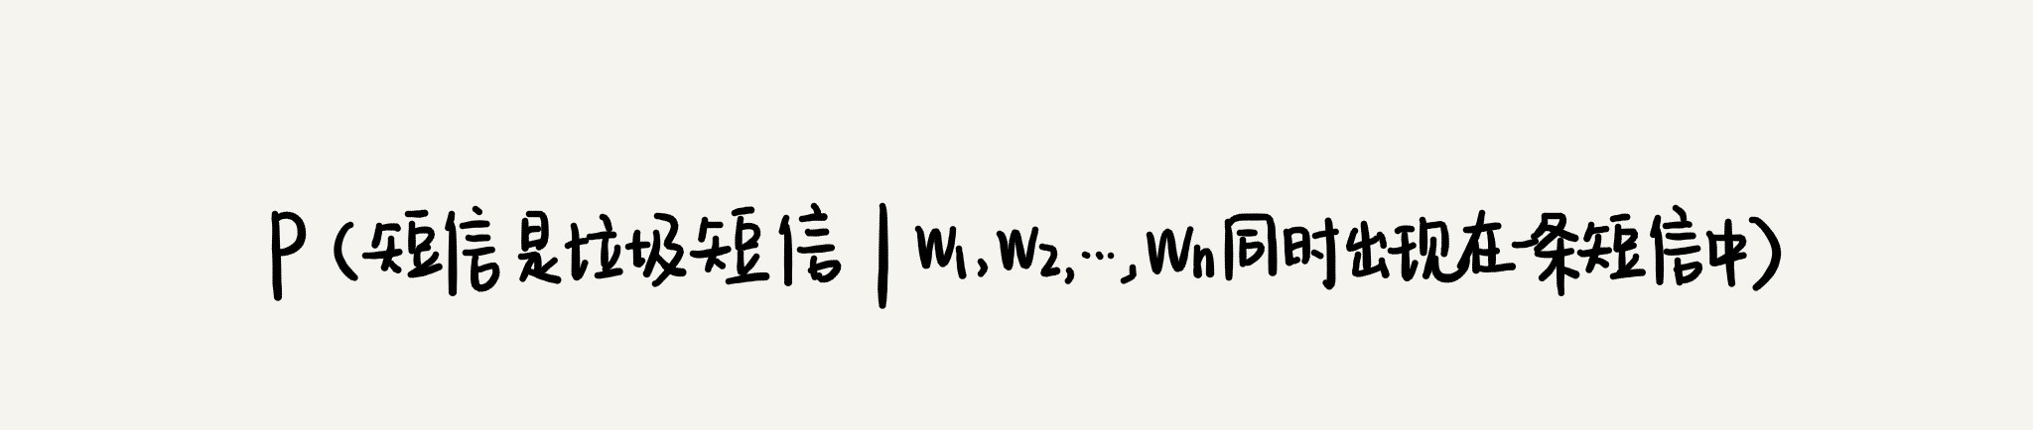
公式

Slide 28
有什么问题
只需要统计同时包含 W1、W2、…、Wn，这 n 个单词的短信有多少个（我们假设有 x 个），然后看这里面属于垃圾短信的有几个（我们假设有 y 个），那包含包含 W1、W2、…、Wn 这 n 个单词的短信是垃圾短信的概率就是 y/x。
样本的数量再大，毕竟也是有限的，样本中不会有太多同时包含W1、W2、…、Wn的短信的，甚至很多时候，样本中根本不存在这样的短信。没有样本，也就无法计算概率。所以这样的推理方式虽然正确，但是实践中并不好用。

Slide 29
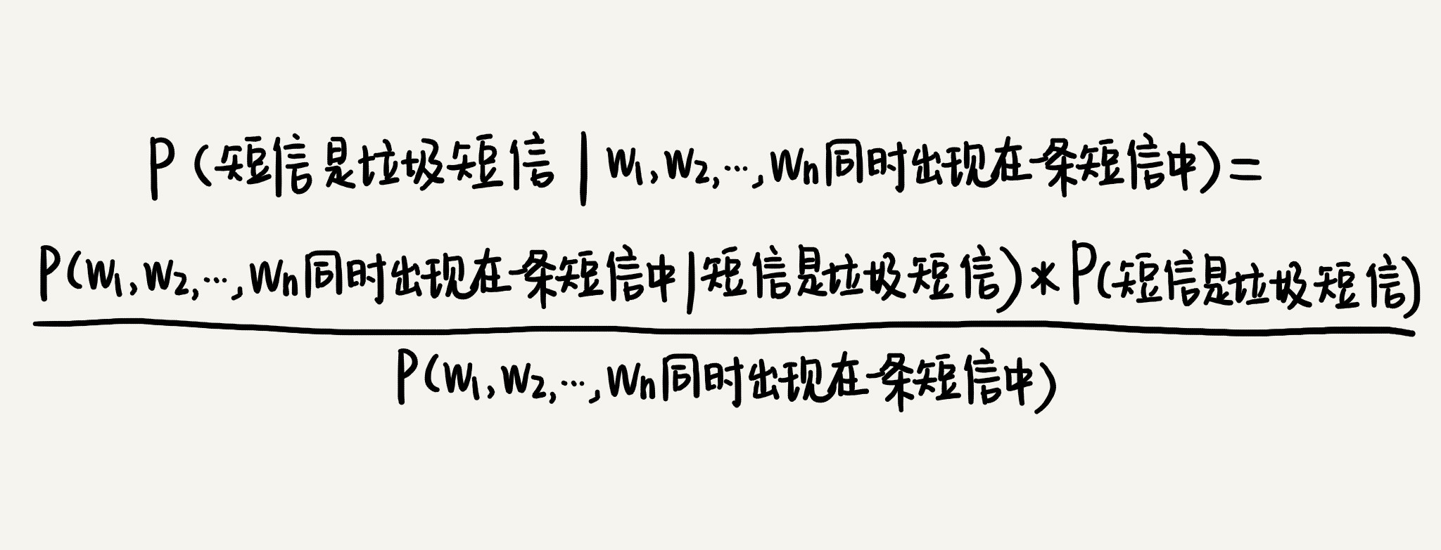
朴素贝叶斯算法

Slide 30
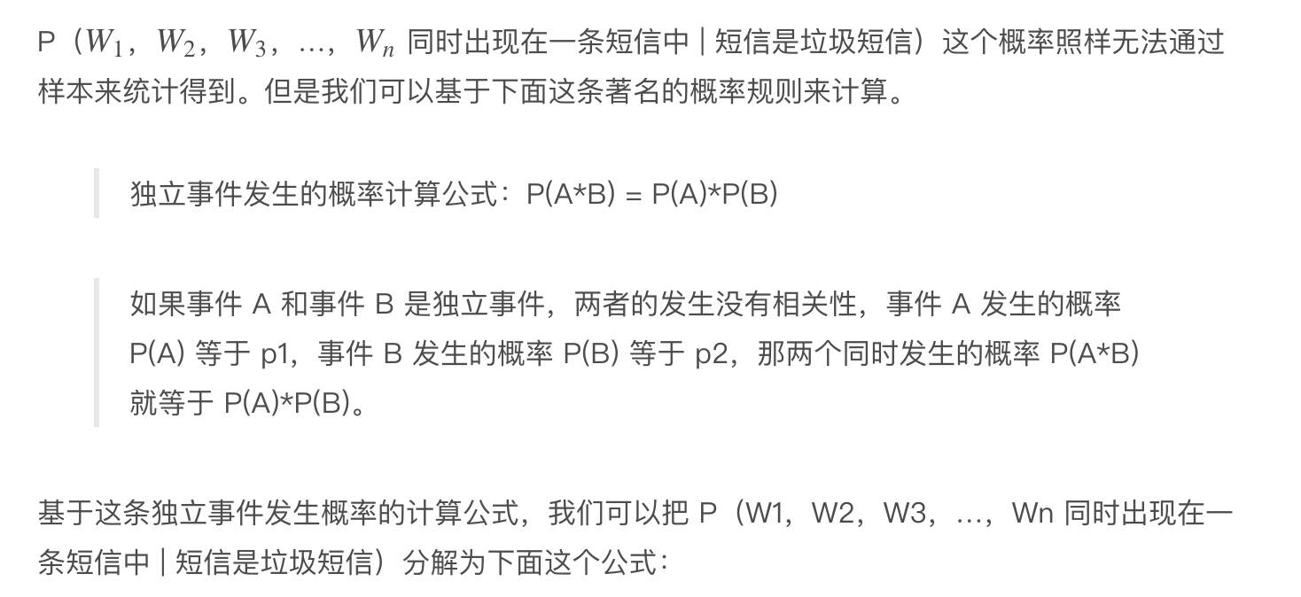
说明

Slide 31
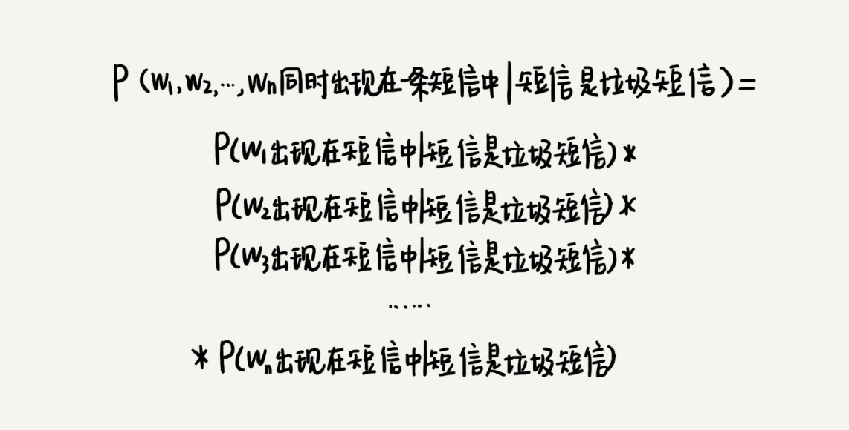
独立事件的概率

Slide 32
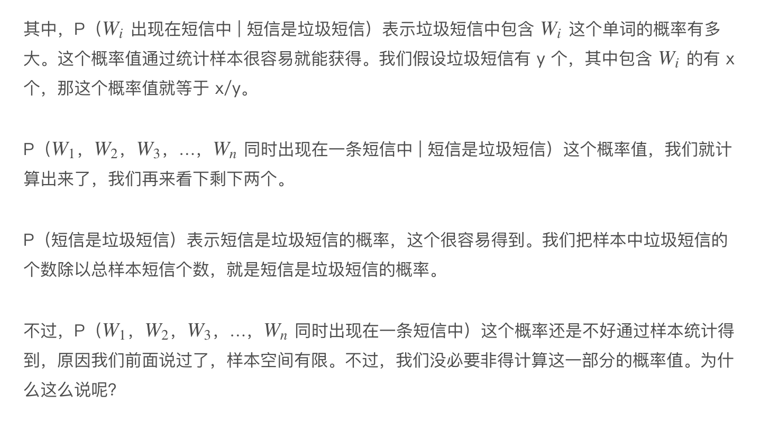
公式说明

Slide 33
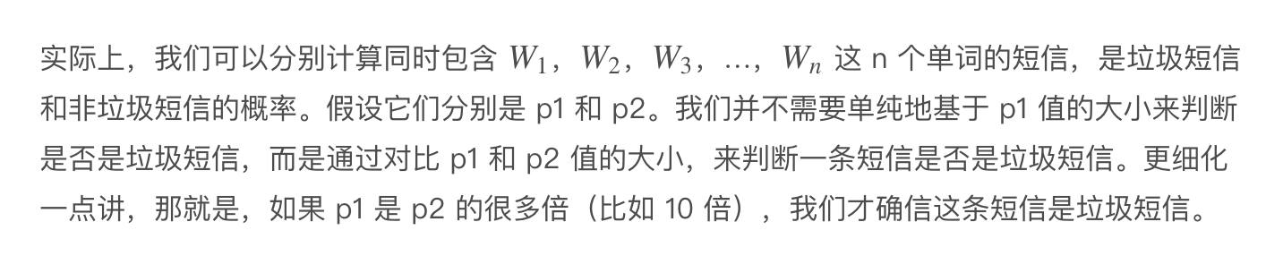
最后方案

Slide 34
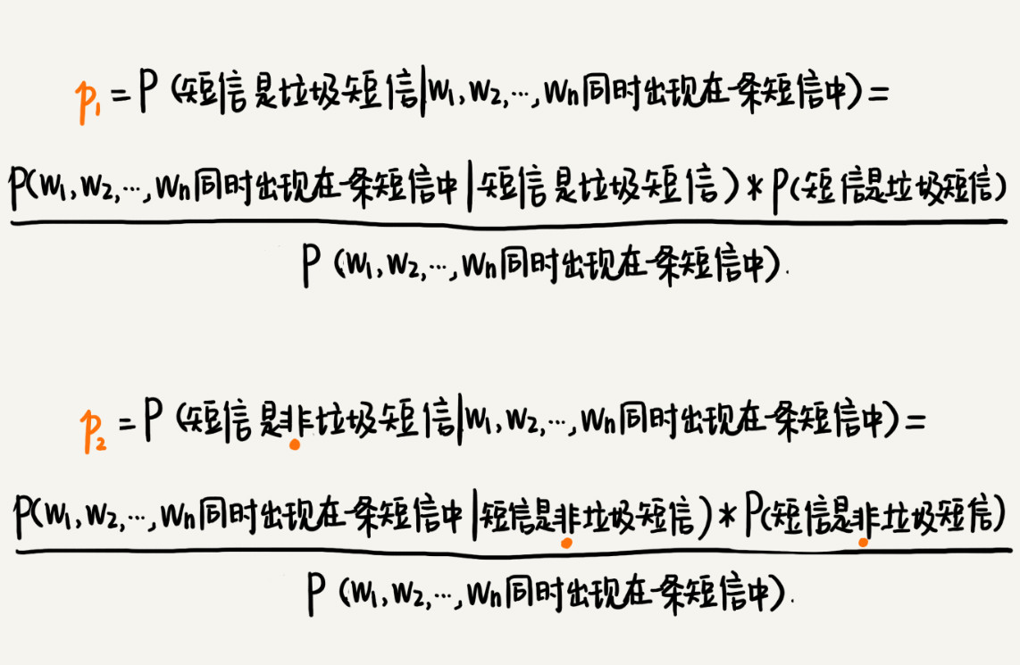
这是答案

Slide 35
这是作业
还有其他方法过滤垃圾短信吗？

Slide 36
参考资料
1. 我的个人博客： https://www.bridgeli.cn/（希望大家多多支持，如果能帮忙点一下广告就更帅了）
2. 极客时间

